Slide 1
Partidas modelo del ajedrez moderno · Bloque 3: Medio juego: el juego defensivo
Lección 13
El sacrificio defensivo
B. Lalić – A. Jálifman, Abierto de Linares 1997 · Gambito Benko
Ajedrez Integral · Oscar Angulo Cubero

Slide 2
El tema: El sacrificio defensivo
Un sacrificio defensivo es la entrega deliberada de material por parte del bando que está siendo atacado, no para recuperar algo perdido antes, sino para eliminar las piezas que sostienen la iniciativa rival o para explotar concesiones posicionales que el atacante ya ha hecho. Su base suele estar precisamente en esas concesiones: un rey descentralizado, debilidades de peones, o piezas que todavía no han entrado en juego. Si el defensor logra frenar el ataque por medio de esta entrega, esos defectos estratégicos sirven como amplia compensación, incluso si el balance material no queda perfectamente equilibrado. Para reconocer el momento adecuado conviene preguntarse qué ha sacrificado realmente el atacante para montar su ofensiva (tiempo de desarrollo, seguridad del rey, estructura de peones) y si existe una forma de eliminar sus piezas más activas a cambio de material. Aplicarlo en la práctica exige, además de coraje, un cambio de mentalidad inmediato: en cuanto el sacrificio se produce, el antiguo defensor debe pensar y jugar como atacante, aprovechando sin demora las debilidades que quedan expuestas, porque el bando que tarda en adaptarse a su nuevo papel suele pagarlo caro.
Partidas modelo del ajedrez moderno · Lección 13 · Ajedrez Integral

Slide 3
B. Lalić – A. Jálifman (Abierto de Linares 1997) 0-1
En este agudo Gambito Benko con 5.f3 y 7.e5, las blancas parecen construir una iniciativa prometedora, apuntando al débil peón d5 negro y amenazando atrapar piezas en el centro. Pero Jálifman encuentra un recurso extraordinario: 15...Dxc3+!, entregando la dama por una torre y un caballo para destruir precisamente las piezas que sostenían la iniciativa blanca. Tras el error 17.Cxd5?, las negras quedan con un rey blanco expuesto y un desarrollo blanco lamentable como único botín de la partida, y una segunda entrega, 25...Txa2!, junto con el remate 27...g6! (que abre la diagonal del alfil de f8 sin moverlo siquiera), completan una lección magistral sobre cómo convertir un sacrificio defensivo en un contraataque decisivo.
La apertura: Este es el Gambito Benko con la línea 5.f3, en la que las blancas devuelven pronto el peón de gambito para ganar tiempo de desarrollo en vez de aferrarse al material. Tras 6.e4 y el temerario 7.e5!?, ambos bandos quedan con dificultades para desarrollar su flanco de rey debido a la posición de las damas, y las blancas concentran su plan en atacar el débil peón d5 negro antes de que su rival resuelva sus propios problemas de desarrollo.
• Un sacrificio defensivo no busca solo sobrevivir: a veces elimina precisamente las piezas que sostenían la iniciativa rival, dejando al antiguo atacante con las secuelas de su propio ataque.
• Cuando el bando atacante ha comprometido su rey y su desarrollo para lanzar el ataque, esos defectos no desaparecen si el ataque se frena: se convierten en el objetivo del contraataque siguiente.
• Pasar de atacante a defensor (o al revés) en mitad de la partida es difícil incluso para jugadores fuertes; el bando que se adapta mejor al cambio de papeles suele terminar imponiéndose.
Partidas modelo del ajedrez moderno · Lección 13 · Ajedrez Integral

Slide 4
Planilla: B. Lalić – A. Jálifman
1.d4 1…Cf6 2.c4 2…c5 3.d5 3…b5 4.cxb5 4…a6 5.f3 5…e6 6.e4 6…exd5 7.e5 7…De7 8.De2 8…Cg8 9.Cc3 9…Ab7 10.Ch3 10…c4!? 11.Ae3 11…axb5 12.O-O-O 12…Db4! 13.Cf4 13…Ce7 14.Ab6 14…h5! 15.Txd5 15…Dxc3+! 16.bxc3 16…Cxd5 17.Cxd5? 17…Axd5 18.Dd2 18…Ae6 19.Ae2 19…Cc6 20.f4 20…b4 21.f5 21…bxc3 22.Dxc3 22…Ta3 23.Db2? 23…c3 24.Db5 24…Axf5 25.Tf1 25…Txa2! 26.Txf5 26…Cb4 27.Da5 27…g6! 0-1
Partidas modelo del ajedrez moderno · Lección 13 · Ajedrez Integral

Slide 5
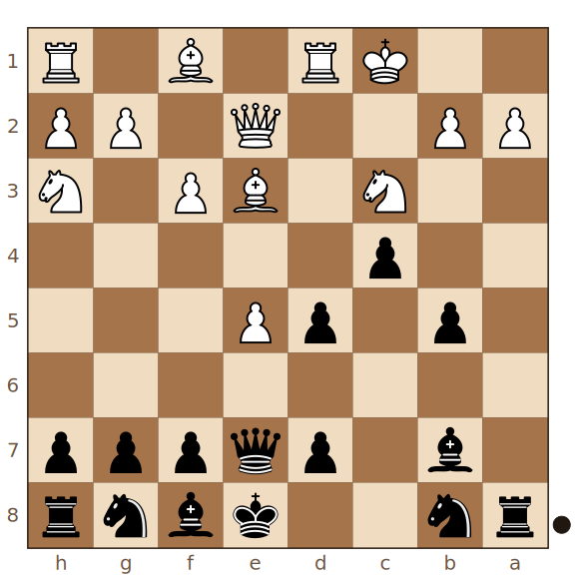
B. Lalić – A. Jálifman · momento clave 1/5
Buscando completar rápidamente el desarrollo antes de que las blancas ataquen el peón d5, ¿a qué casilla activa se traslada la dama negra?
Juegan negras
Pista: La dama negra puede desplazarse a una casilla activa del flanco de dama, despejando e7 de paso.
Solución: 12…Db4!
12...Db4! activa la dama y libera e7 para que el caballo apoye el débil peón d5, completando el desarrollo negro con la máxima eficacia posible.
Partidas modelo del ajedrez moderno · Lección 13 · Ajedrez Integral

Slide 6
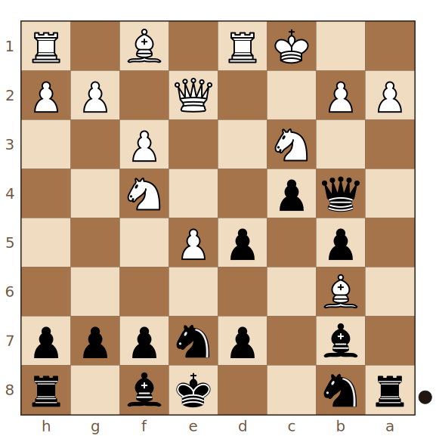
B. Lalić – A. Jálifman · momento clave 2/5
Con casi todas las piezas negras todavía atadas a la defensa de d5, ¿qué avance de peón aparentemente extraño impide Dc2 y prepara activar la torre por la tercera fila?
Juegan negras
Pista: Un peón del flanco de rey negro puede avanzar dos casillas, con una idea de contrajuego poco habitual.
Solución: 14…h5!
14...h5! impide la maniobra blanca Dc2 y prepara trasladar la torre h8 a h6, una idea imaginativa que demuestra la creatividad defensiva de Jálifman.
Partidas modelo del ajedrez moderno · Lección 13 · Ajedrez Integral

Slide 7
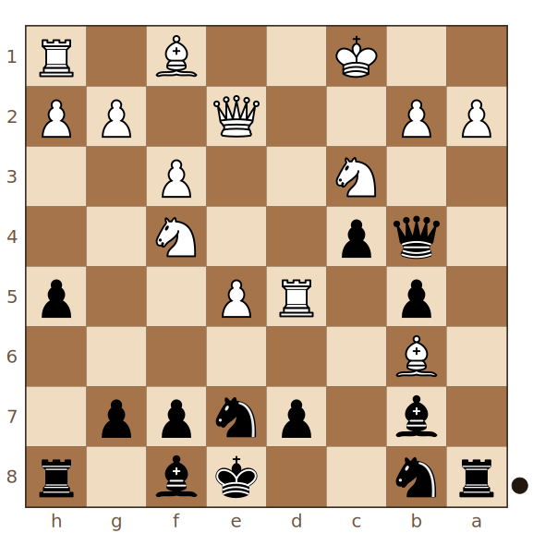
B. Lalić – A. Jálifman · momento clave 3/5
Tras 15.Txd5, ¿con qué sorprendente sacrificio de dama eliminan las negras a las piezas blancas más peligrosas?
Juegan negras
Pista: La dama negra puede capturar una pieza menor blanca con jaque, aceptando quedarse con torre y caballo a cambio.
Solución: 15…Dxc3+!
15...Dxc3+! es el sacrificio defensivo central de la partida: elimina al caballo y, tras la recaptura, deja expuestos los verdaderos defectos de la posición blanca.
Partidas modelo del ajedrez moderno · Lección 13 · Ajedrez Integral

Slide 8
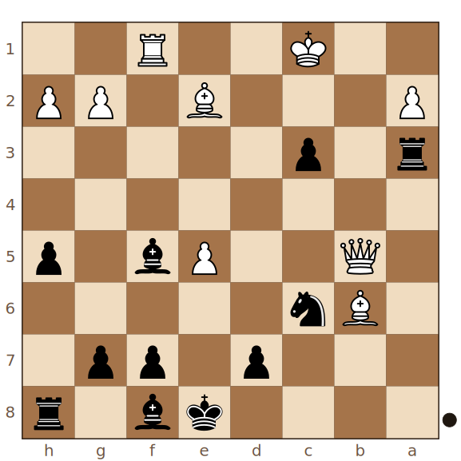
B. Lalić – A. Jálifman · momento clave 4/5
Con la torre negra de a3 ya activa, ¿qué segundo sacrificio de pieza redondea la ofensiva negra abriendo el camino hacia el rey blanco?
Juegan negras
Pista: Una torre negra puede capturar un peón del flanco de dama, entregando material para abrir la posición del rey blanco.
Solución: 25…Txa2!
25...Txa2! es un atractivo sacrificio de pieza que profundiza el ataque negro, dejando al rey blanco sin defensas suficientes.
Partidas modelo del ajedrez moderno · Lección 13 · Ajedrez Integral

Slide 9
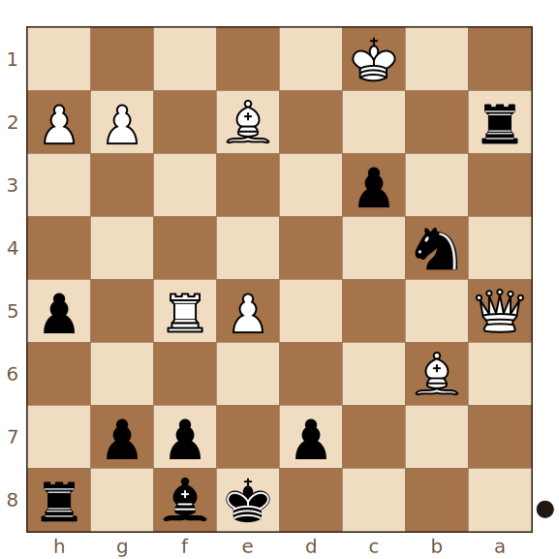
B. Lalić – A. Jálifman · momento clave 5/5
Sin mover el alfil que ha permanecido en su casilla original toda la partida, ¿qué avance de peón le abre la diagonal hacia h6 y remata la partida?
Juegan negras
Pista: Un peón del flanco de rey negro puede avanzar una casilla, despejando la diagonal de un alfil dormido.
Solución: 27…g6!
27...g6! abre la diagonal f8-h6 sin que el alfil necesite moverse, creando la amenaza decisiva de ...Ah6+ que las blancas ya no pueden evitar.
Partidas modelo del ajedrez moderno · Lección 13 · Ajedrez Integral

Slide 10
Qué nos deja esta partida
• Un sacrificio defensivo puede eliminar precisamente las piezas que sostienen la iniciativa rival, convirtiendo sus propias concesiones estratégicas en el objetivo del contraataque.
• Tras un cambio brusco de papeles (de atacante a defensor, o al revés), conviene adaptarse de inmediato al nuevo tipo de lucha en vez de seguir jugando con la mentalidad anterior.
• Incluso una pieza que no se ha movido en toda la partida puede resultar decisiva en el momento justo, una vez que se le abre su diagonal o columna.
Partidas modelo del ajedrez moderno · Lección 13 · Ajedrez Integral

Slide 11
Para practicar
Recorre la partida con los comentarios, adivinas las jugadas clave y después juega la posición crítica contra el motor con el bando ganador.
En la página del curso puedes recorrer cada partida con los comentarios, adivinar las jugadas clave en el tablero y continuar cualquier posición contra el motor (Stockfish). La hoja de ejercicios en PDF reúne los momentos clave de esta lección para resolver sin tablero.
• Primero recorre la partida completa leyendo los comentarios.
• Después haz el modo "adivinar las jugadas clave" hasta acertar todas.
• Por último responde el cuestionario y anota con tus palabras las reglas de la lección.
Partidas modelo del ajedrez moderno · Lección 13 · Ajedrez Integral

